Slide 1
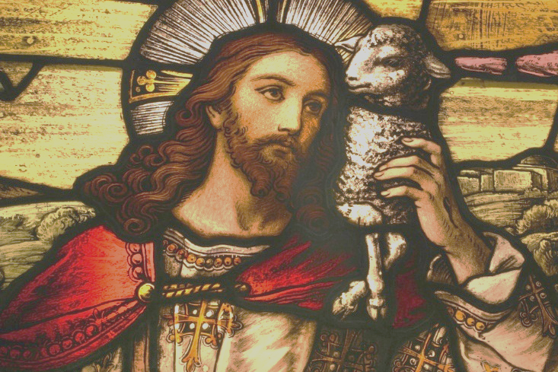
A kereszténység születése és egyházzá szerveződése

Slide 2
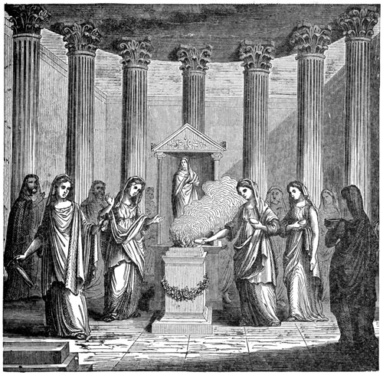
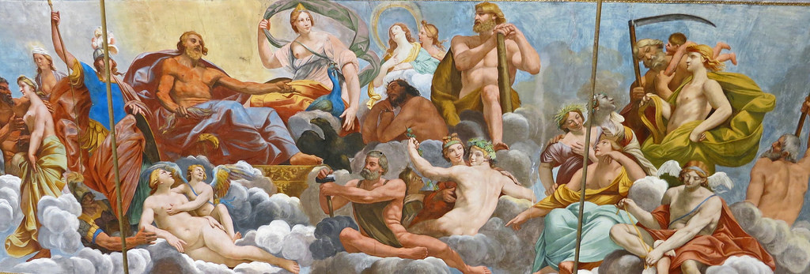
Vallások az ókori római birodalomban
A görög-római hitvilág – politeizmus
  Vallási szertartások
  Az istenekkel való szoros kapcsolat

Slide 3
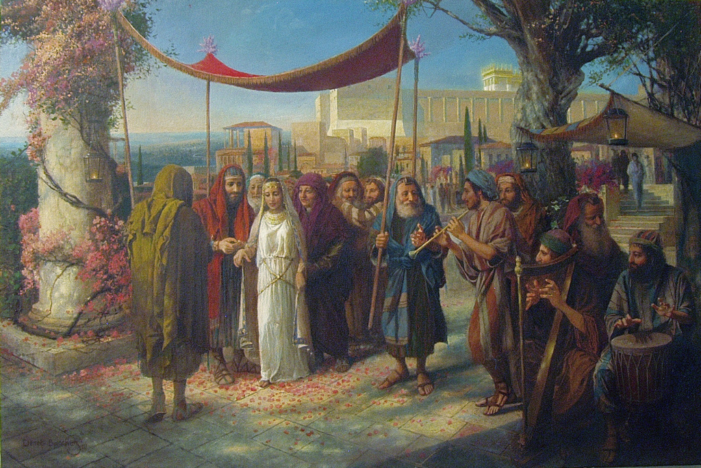
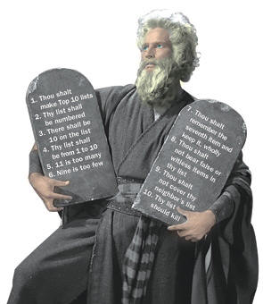
Vallások az ókori római birodalomban
A keleti kultuszok felé fordulás: vigaszt, áhitatot, túlvilági jutalom ígérete a földi szenvedésért
A zsidóság – római fennhatóság alatt – követte monoteista (egyistenhívő) vallását
Várják a megváltót, a messiást – aki megszabadítja országukat az elnyomóktól, a népet a szenvedéstől

Slide 4
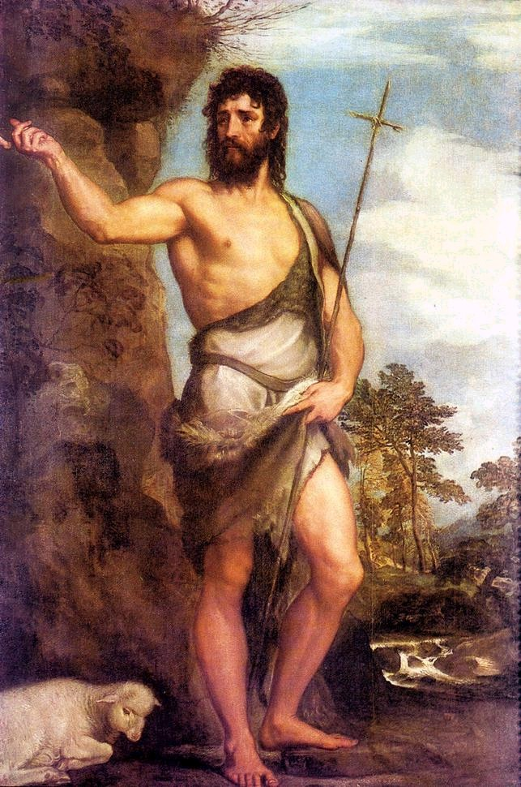
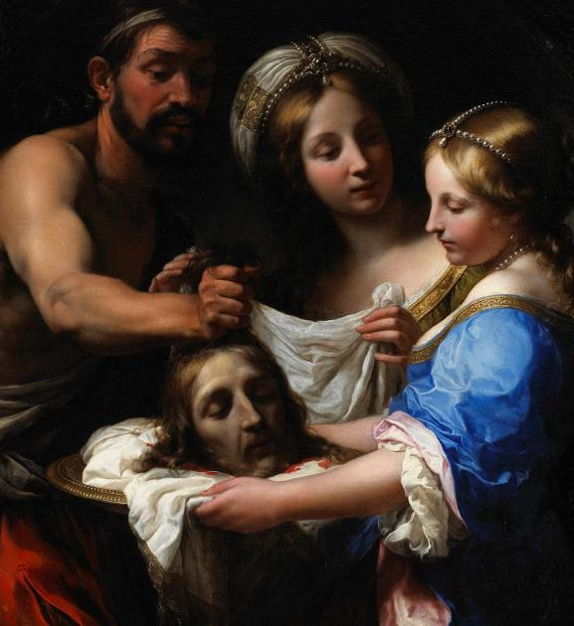
A kereszténység megjelenése
Keresztelő Szent János
  A Jordán folyó vízében keresztel
  Bűnbánatra inti a népet
  Heródes (zsidó király) megöleti

Slide 5


Slide 6
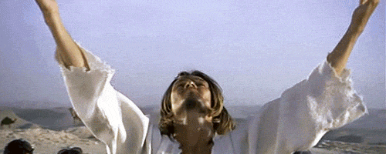
Jézus Krisztus megjelenése
A megváltást hirdeti
A tetteinek történetét a halála után lejegyezték – evangéliumok (jelentése: örömhír)
Összesítésük – új szövetség
Jézus tanítványai - apostolok
Hirdetik az: Istenhez méltó életet, a szeretetet, a megbocsátást
Jézus tanait példabeszédek által terjesztették

Slide 7
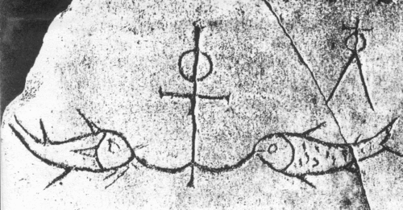
A kereszténység a római császárság idejében
Kezdetben az apostolok terjesztik a keresztény hitvallást
A keresztény egyháznak kialakul a formája, hierarchiája
Tisztségek:
  Episzkoposz (püspök) – minden városi keresztény közösség élén egy püspök állt
  Diakónosz (szolga) – a papok segítői
  Presbiter (idősebb) – belőlük alakul ki a papság (klérus)

Slide 8
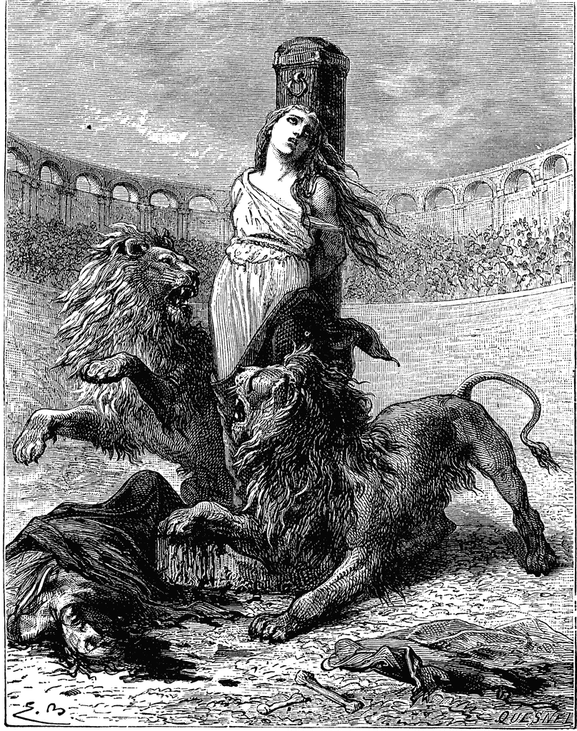
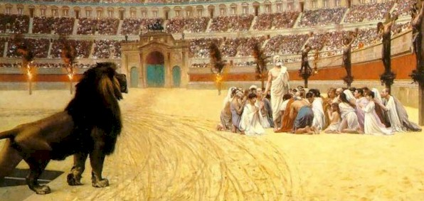
A kereszténység a római császárság idejében
Keresztényüldözések – Néró császár idejétől Kr. u. 54-68
Diocletianus császár idején (Kr. u. 284-305) érték el csúcspontjukat
Az üldözés oka: a keresztények az evilági egyenlőséggel tagadták a tulajdont, ill. a császár istenítését (Dominátus = Dominus et Deus = Úr és Isten)

Slide 9
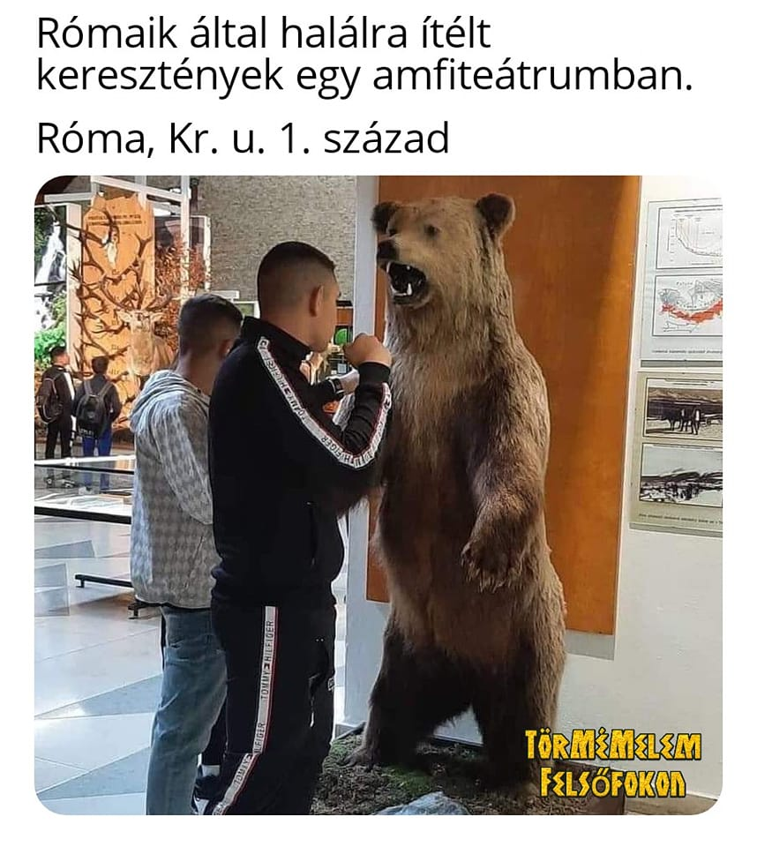

Slide 10
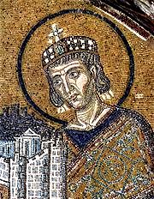
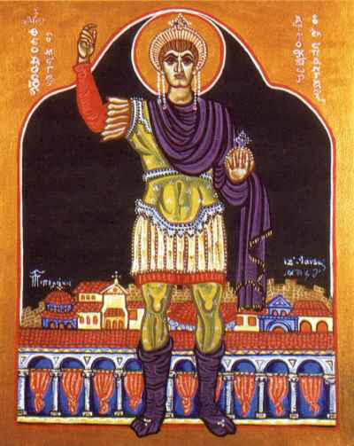
A kereszténység a római császárság idejében
A keresztények üldözését Nagy Konstantin császár fejezi be:
Kr. u. 313 – Milánói Ediktum (rendelet) engedélyezte a szabad vallásgyakorlást – elismerte a keresztény vallást
Nagy Theodosius császár – 391-ben államvallássá tette a kereszténységet (betiltotta a régi római istenek tiszteletét és a pogány kultuszokat)

Slide 11
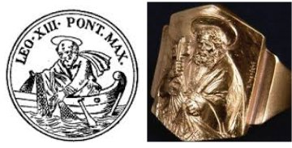
A kereszténység a római császárság idejében
A római birodalom két részre osztódott:
Nyugat-római birodalom – Ravenna fővárossal
Kelet-római császárság – Konstaninápoly fővárossal
A nyugat-római kereszténység vezetői a nagy városok püspökei, pl. Róma püspöke
A Kelet-római császárságban – cezaropapizmus (a császár egyben a keresztény egyház feje)

Slide 12
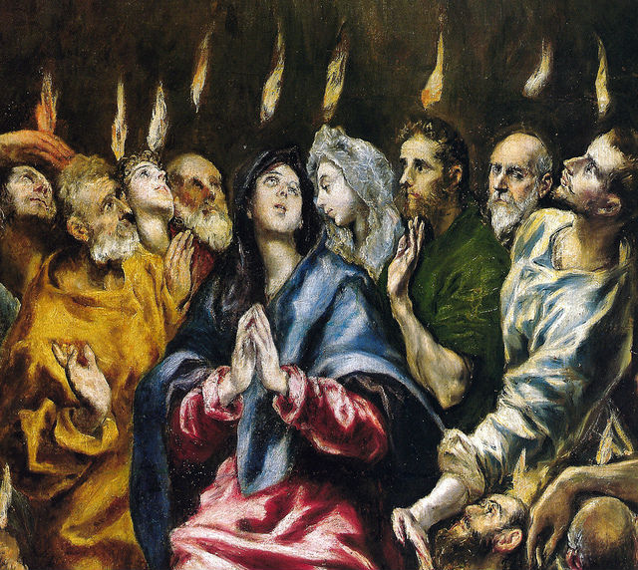

A kereszténység a római császárság idejében
325 – az I. Nikaiai (Niceaia) zsinat (gör. szünodosz – gyűlés)
Határozat – a kanonizációról - a bibliába bekerülő szövegekről (kanonizáció - Istentől ihletett kinyilatkoztatás, Isten Igéje, nem pusztán emberi beszéd)
szentháromság egylényegűségének elfogadása (atya, fiú, szent lélek)
Arius püspök és híveinek kiátkozása a keresztény egyházból (ariánusok)
A keresztény ünnepek pontos meghatározása (karácsony, húsvét, pünkösd, …)

Slide 13
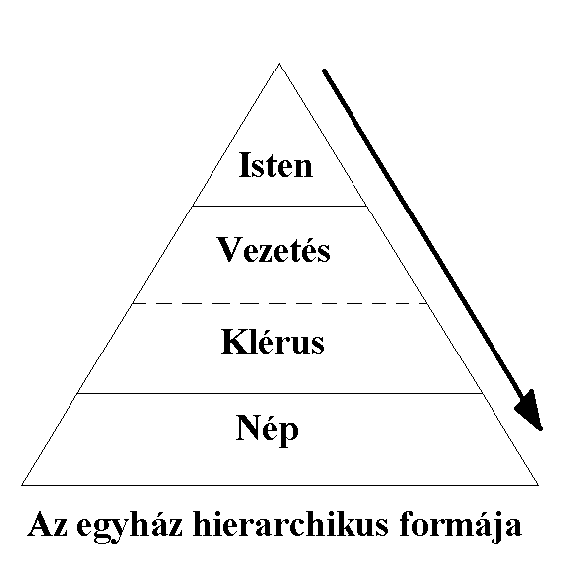

Slide 14
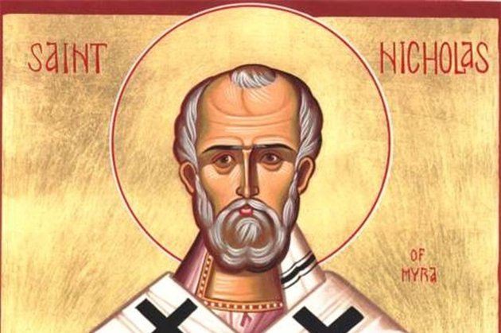
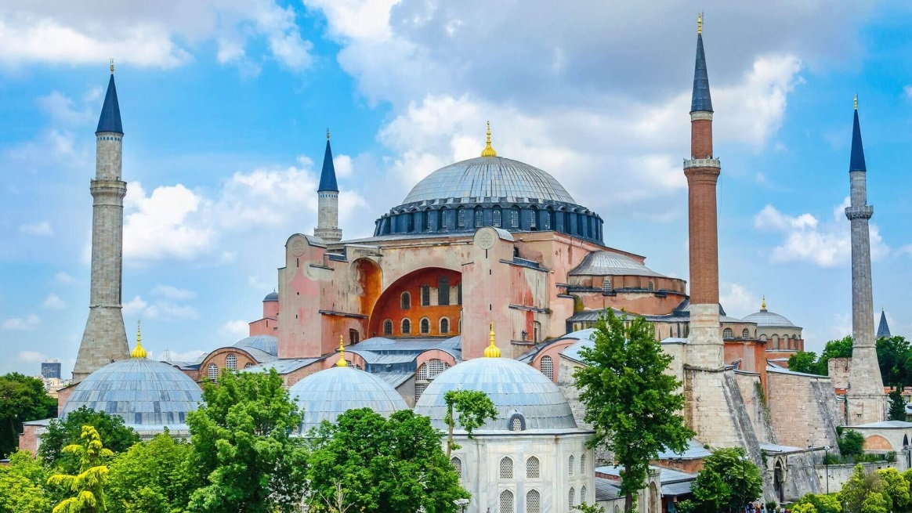
Egyházszervezet kiépítése I.
Városi gyülekezetek élén: püspök, mellettük a presbiterek - klérus (4-5. sz.)
Világi segítők: laikusok
Metropolita: tartományi székhelyek püspökei
Patriarkátusok (Antiochia, Alexandria, Jeruzsálem, Konstantinápoly, Róma, … )
Hagia Sophia
Szent Miklós, Myra püspöke

Slide 15
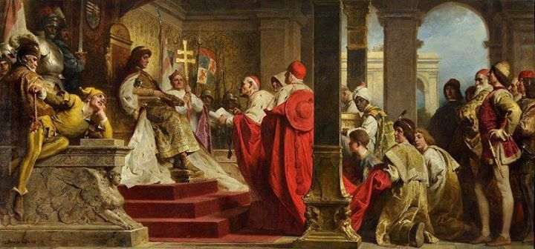
Egyházszervezet kiépítése II.
A mindenkori római püspök:
  igényli az egyház feletti primátusát (hogy első legyen a püspökök között)
A keletiek ragaszkodnak a kormányzati-bíráskodási önállósághoz
Elismerik a római püspök elsőbbségét (döntő szó, igazhitűség = római püspök hitvallása)
Új szervezeti és intézményes forma a Római Birodalom után
A pápa látogatása Mátyás királynál

Slide 16
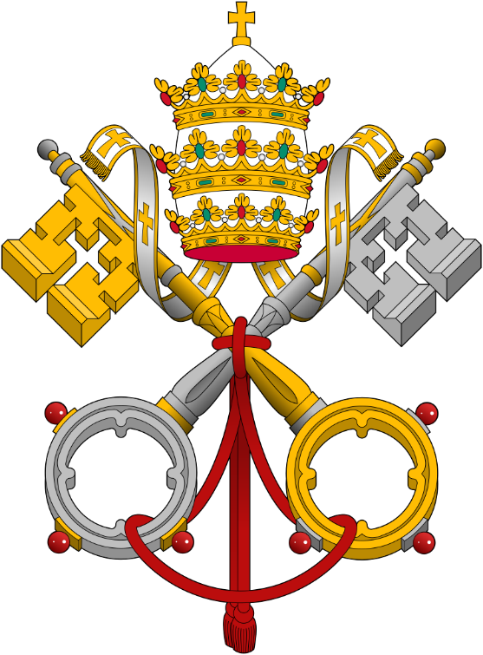
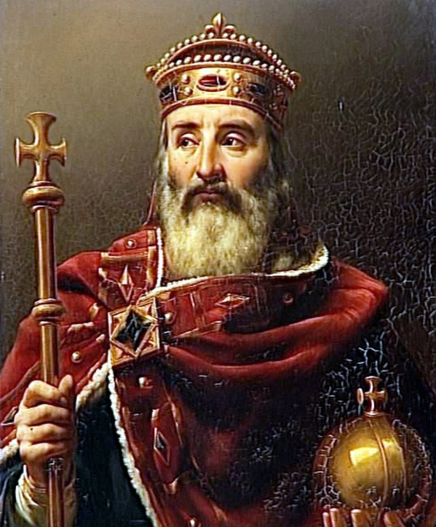
A Pápai Állam
Nyugatrómai Birodalom bukása: 476 – az ókor vége, a középkor kezdete
a pápa gyakorol fejedelmi hatalmat a római dukátus (hercegség) felett
8. sz. eleje: megromlik a viszony Róma és Bizánc között
Longobárd betörések: új védelmező Kis Pippin személyében
756 Pápai Állam
774 Nagy Károly is
megerősíti (800-tól császár)
A pápai állam címere
Kis Pippin, frank király

Slide 17
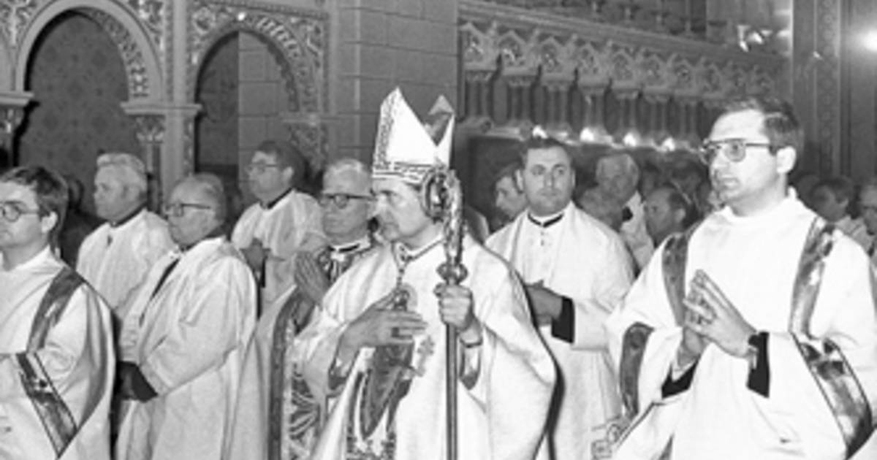
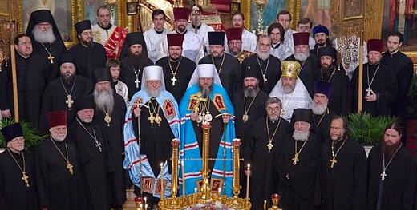
A nyugati- és a keleti egyház szétválása
Ezredforduló: európai keresztény népközösség - Róma elsőbbségre vágyik
1054: SKIZMA (gör.: schismos - szakadás) = (egyház)szakadás
okok:
  kormányzati, joghatósági hatalom feletti vita
  nyelv, kulturális és etnikai különbségek
  liturgikus különbségek
  hitelvek kb. ugyanazok
  különbség a hit megélésében, gyakorlatában és az egyházi fegyelemben (házasság vs. cölibátus)
Ekkorra tehető, hogy a közösség helyett a papság fogja választani a püspököket

Slide 18
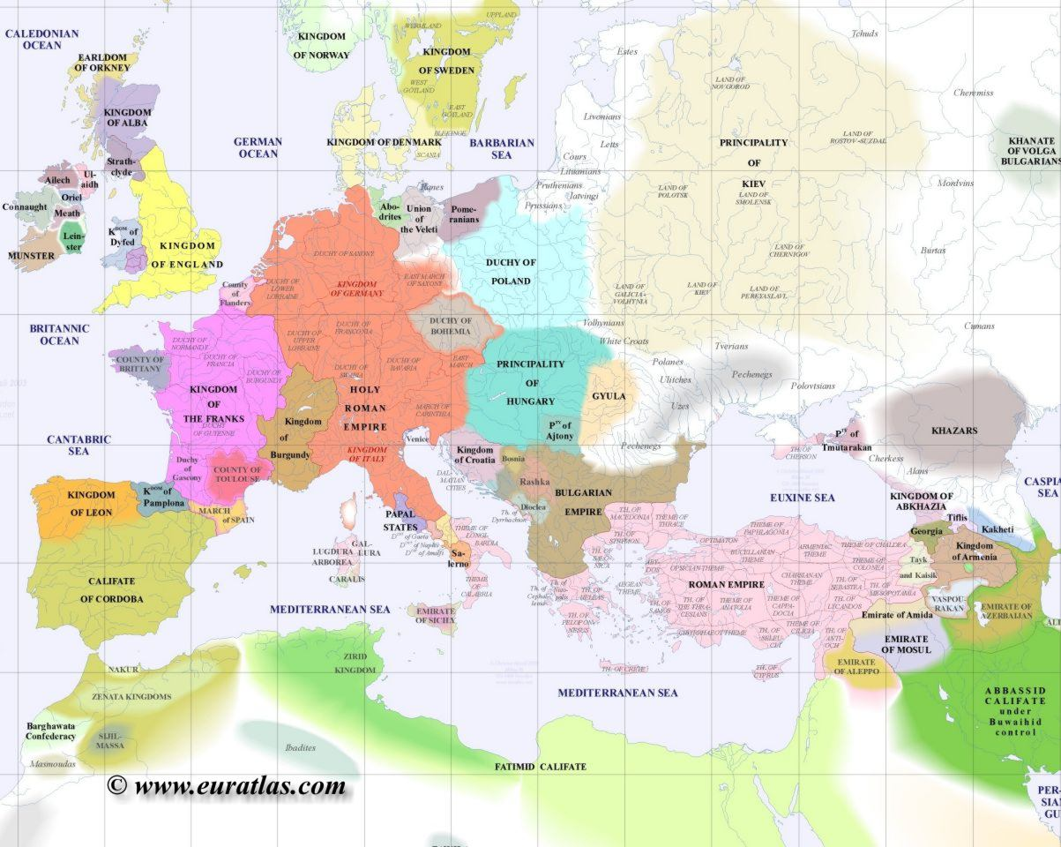
A nyugati- és a keleti egyház szétválása

Slide 19
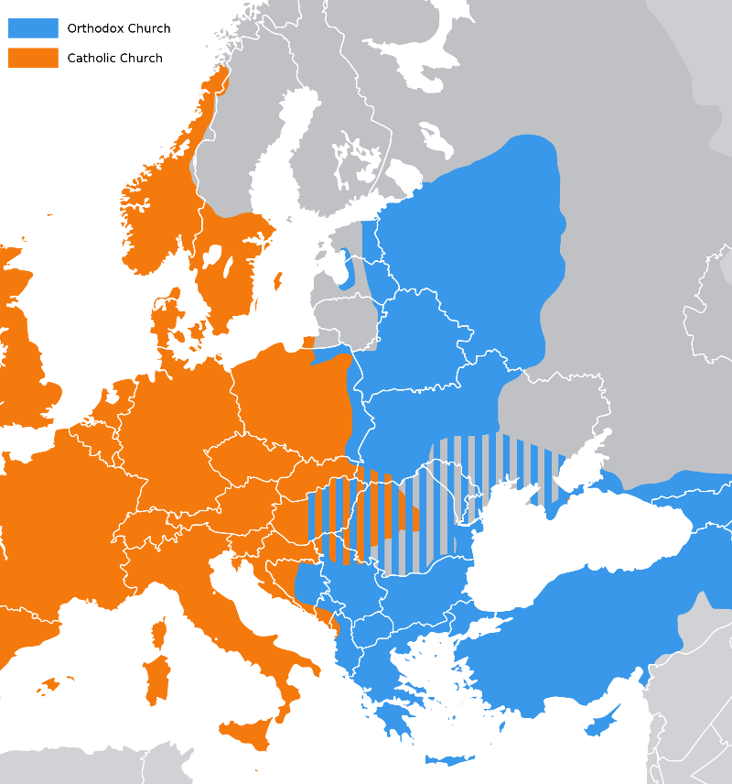
A nyugati- és a keleti egyház szétválása

Slide 20
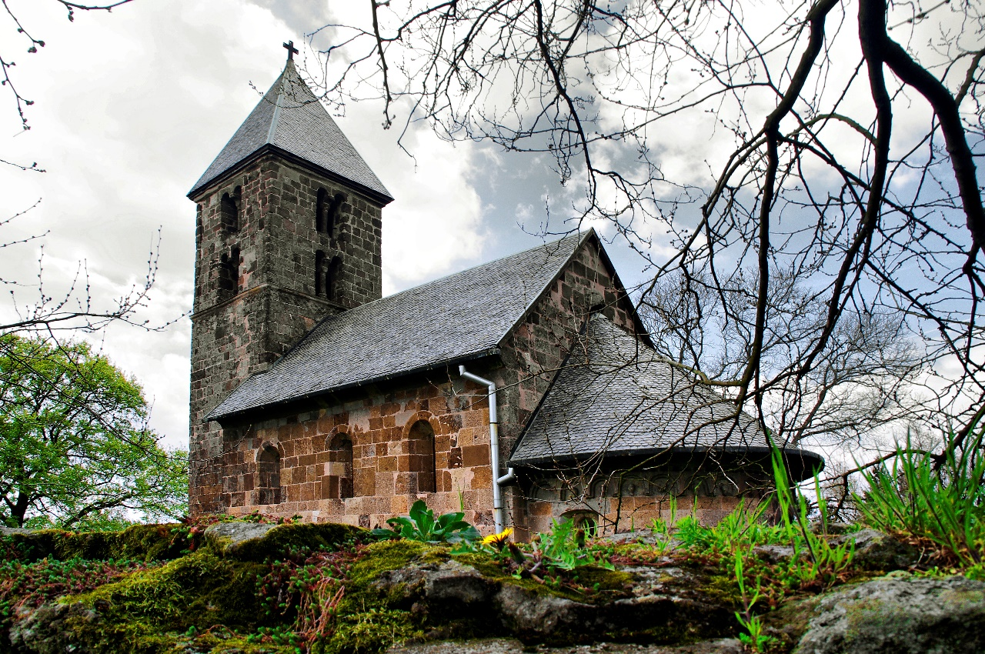
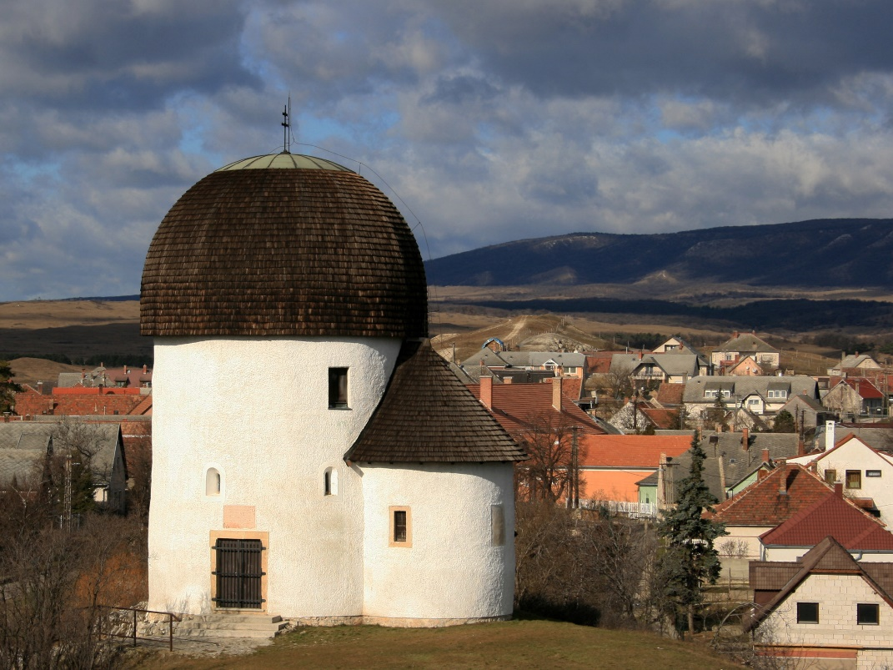
A nyugati- és a keleti egyház szétválása
Keleti formájú (bizánci) keresztény templom, 11. század, Öskü, Magyarország
Nyugati formájú keresztény templom, 11. század, Nagybörzsöny, Magyarország

Slide 21
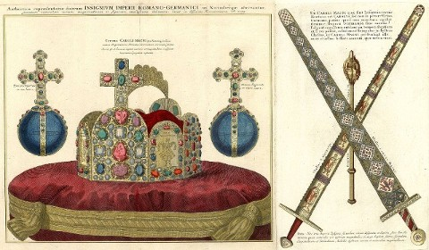
Két kard - elmélet
Eszerint a világot két hatalom kormányozza: auctoritas sacra pontificum et regalis potestas (a pápák szent tekintélye és a királyi hatalom). A PÁPA a vicarius Christi (Krisztus földi helytartója), mindkét kard az övé, de a világit kölcsön adja – királynak, később kr.u. 800-tól császárnak (Német-Római császár)
Két kard, két hatalom - benne van a Bizánctól való elszakadás is

Slide 22
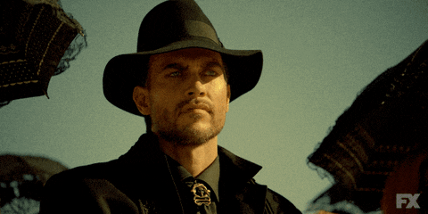
A cluny-i reformok (10.-11. sz.)
Egyházújító mozgalom, főként a szerzetességet érintette, de a papságot is, eredete – Cluny apátság
Változások az egyházi rendben:
  Cölibátus bevezetése (papi/szerzetesi nőtlenség)
  Papok világi életének vessenek véget
  Egyházi invesztitúra (ki jogosult kinevezni az egyházi tisztségeket)
  A szimónia tiltása (egyházi jogok/tiszts. vásárlása/eladása)
"...Amikor Simon látta, hogy az apostolok kézrátétellel közvetítik a Szentlelket, pénzt ajánlott fel nekik: "Adjatok nekem is olyan hatalmat - mondta -, hogy akire csak ráteszem a kezem, megkapja a Szentlelket." Péter elutasította: "Vesszen el a pénzed veled együtt, mert azt hitted, hogy az Isten ajándékát pénzen meg lehet venni....„
– Apostolok cselekedetei 8, 5-24

Slide 23
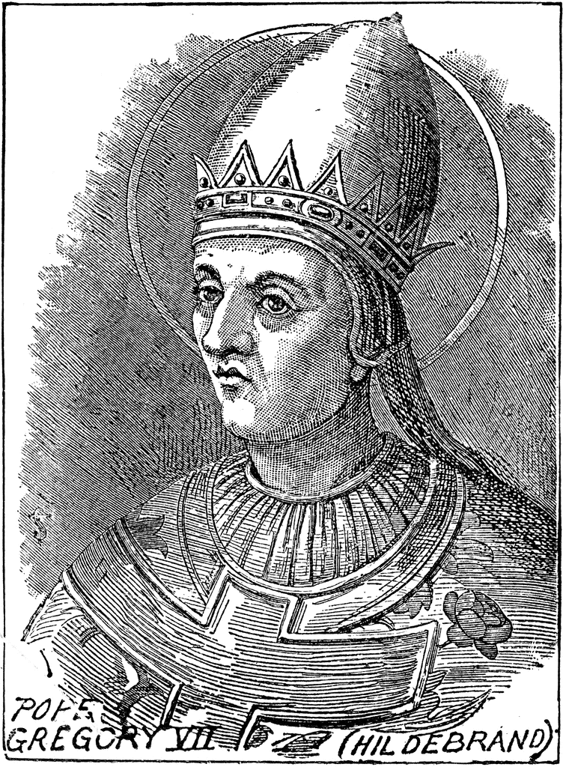
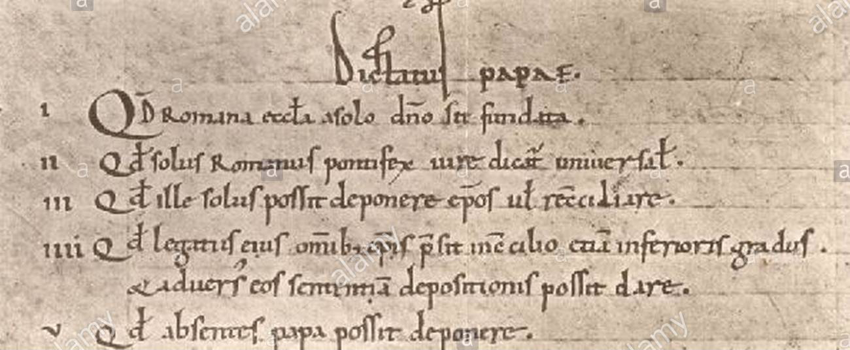
Gregorián reformok
1073: VII. Gergely pápa, Gregorián reform
  legyen vége a teoratikus királyságnak (a király hatalma istentől származik)
  a pápák világi hatalomra törnek
  hierokrácia: a pápa a közösség feje, a császár tőle kapja a hatalmát (mivel a világi dolgok csak eszközök)
  Dictatus Papae (1075) - 27 pont

Slide 24
1075: Dictatus papae
Az irat legfontosabb pontjai:
A pápát nem ítélheti meg senki;
A római egyház soha nem tévedett és soha nem fog tévedni az idők végezetéig;
Csak egyedül a pápa hívhatja össze a bíborosi testületet és csak őt illeti meg a kanonizálás joga;
Csak a pápa hozhat új törvényeket és csak ő állíthat fel új püspökségeket;
A pápának joga van engedetlen fejedelmeket letenni és alattvalóikat a hűségi eskü alól feloldani;
A pápa zsinatok hozzájárulása nélkül is tehet le püspököket;
A pápa az egyházi törvényeket önhatalmából megváltoztathatja és azok alól dispenzálhat;
A pápa császári jelvényeket viselhet;
Egyedül a pápa lábait kötelesek az összes fejedelmek megcsókolni;
(A pápának) jogában áll császárokat letenni;

Slide 25
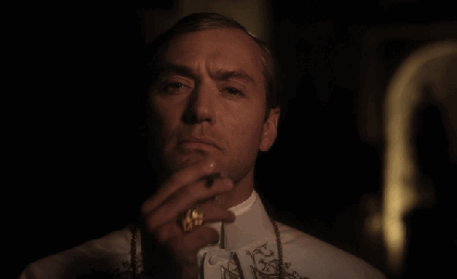
Köszönöm a figyelmet!

